Slide 1
DEATH NOTE
Borna Ljubičić, Ana Kostanić, Jakov Silovski

Slide 2
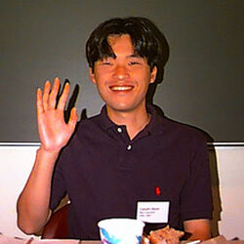
Tsugumi Ohba
Japanski autor
Pseudonim, nepoznat javnosti
Death Note, Bakuman, Platinum End
Pohvale kritičara za svoje zamršene zaplete,složene likove i istraživanje moralnih i filozofskih tema

Slide 3
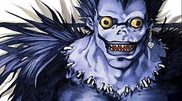

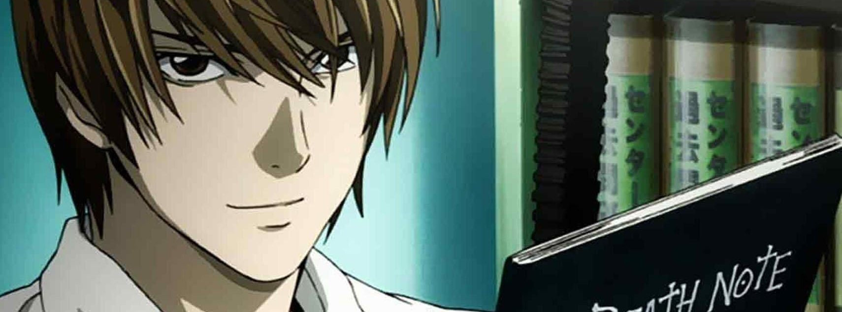
Ukratko o djelu

Slide 4
Filozofska pitanja

Slide 5
Je li moralno ispravno koristiti Death Note za ubijanje kriminalaca?
Utilitarističa etika --> Mill i Bentham
Najveća sreća najvećeg broja ljudi
Manje kriminalaca od običnih ljudi -> žrtvuje se sreća kriminalaca
Kantova etika
Smrti ljudi se ne bi trebale koristiti kao sredstvo za smanjivanje zločina

Slide 6
Teže li Lightova djela ostvarivanju pravednosti ili zadovoljavanju osobne vandete?
Platon i Rawls
Platon -> pravednost postignuta samo ako društvo živi u harmoniji
Rawls -> ideja pravednosti kao pravičnosti

Slide 7
Što je dobro, a što zlo?
Friedrich Nietzche -> moralnost je subjektivna i oblikuju je oni na vlasti
Jean-Paul Sartre -> pojedinci stvaraju svoju moralnost svojim djelima

Slide 8
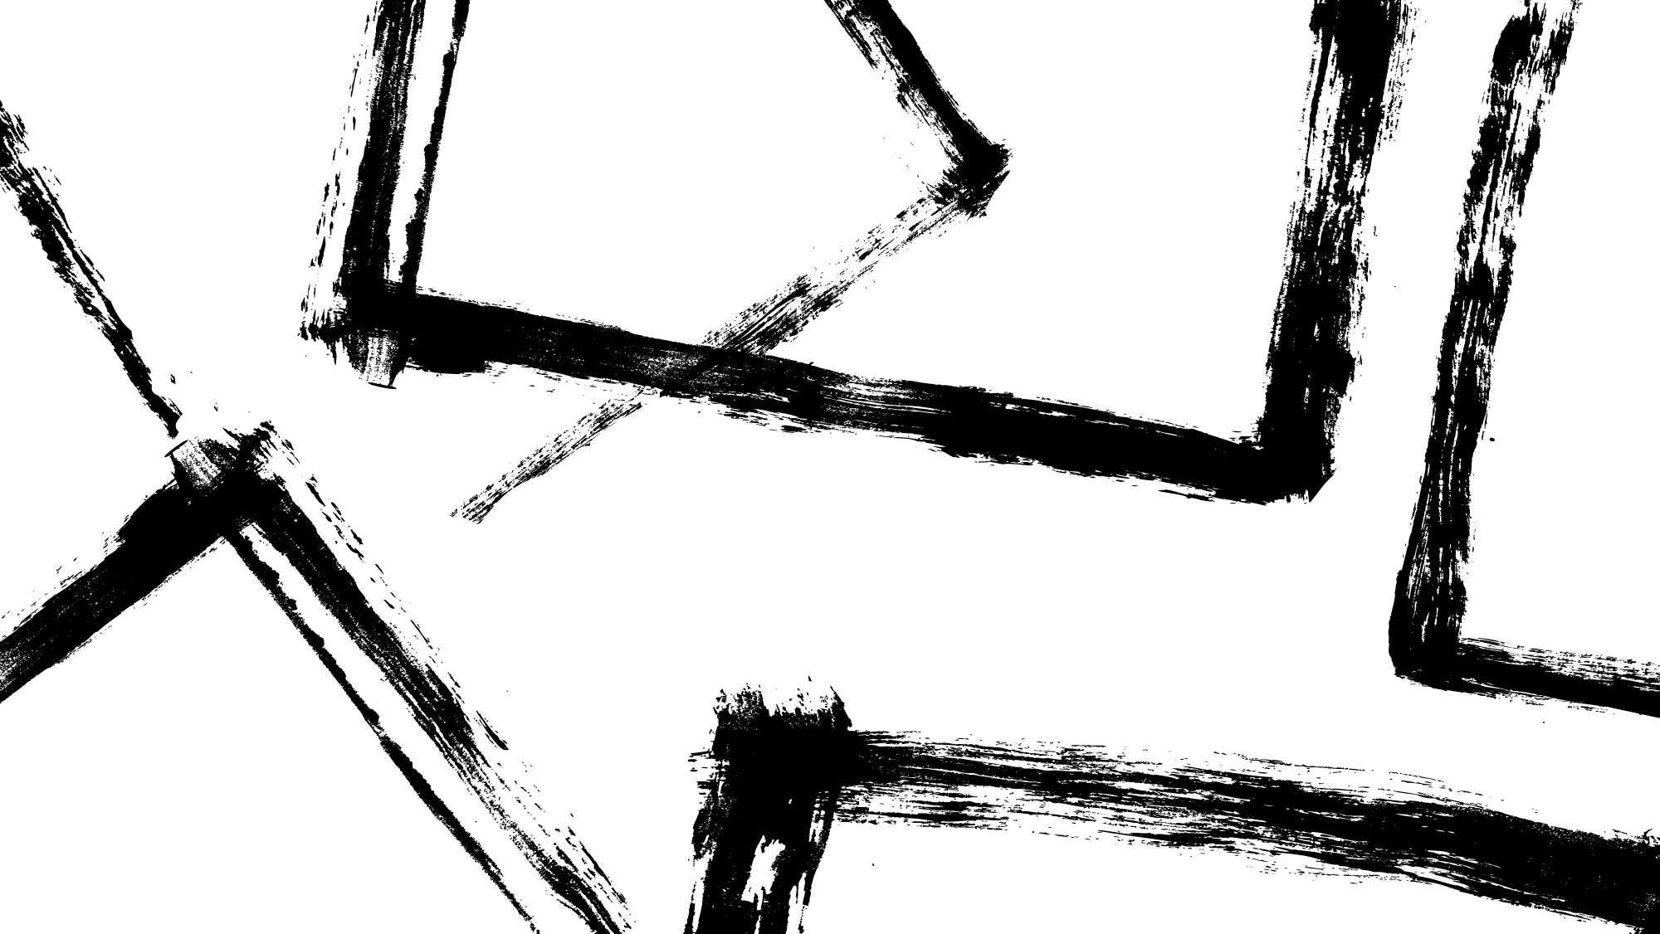
Imaju li likovi slobodnu volju?
Brauch de Spinoza, Arthur Schopenhauer -> determinizam
Death Note utječe na postupke likova -> oblikuje njihovu sudbinu i limitira slobodnu volju

Slide 9
Koje su opasnosti nekontrolirane moći?
Nietzche
"Ubermensch" -> Light se pretvara u samoimenovanog provoditelja pravde
Toksičnost moći i preveliki ponos
Nihilizam (besmislenost života) -> Lightovi postupci dovode do propadanja morala te postaje nihilističan i odmiče se od ttradcionalnih normi

Slide 10
Na koga spada odgovornost za smrti uzrokovane Death Note-om?
Kant -> osobna odgovornost i moralna dužnost
Light ultimativno odgovoran za sve, bez obzira na okolinu
Sartre -> vanjski faktori imaju utjecaja na djela drugih (remete Lightovo razumijevanje moralnosti I pravde)

Slide 11
Pitanja
Biste li postupili jednako kao Light i do koje mjere?
Je li Death Note pravo sredstvo za stvaranje utopijskog društva?
Jesu li sudbine likova postale predodređene čim su postali povezani s Death Note-om?

Slide 12
Hvala na pozornosti

